Slide 1




Знай!
Оберігай!
Стережися!
Отруйні рослини

Slide 2
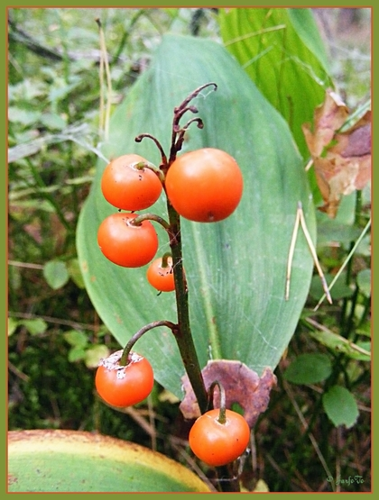
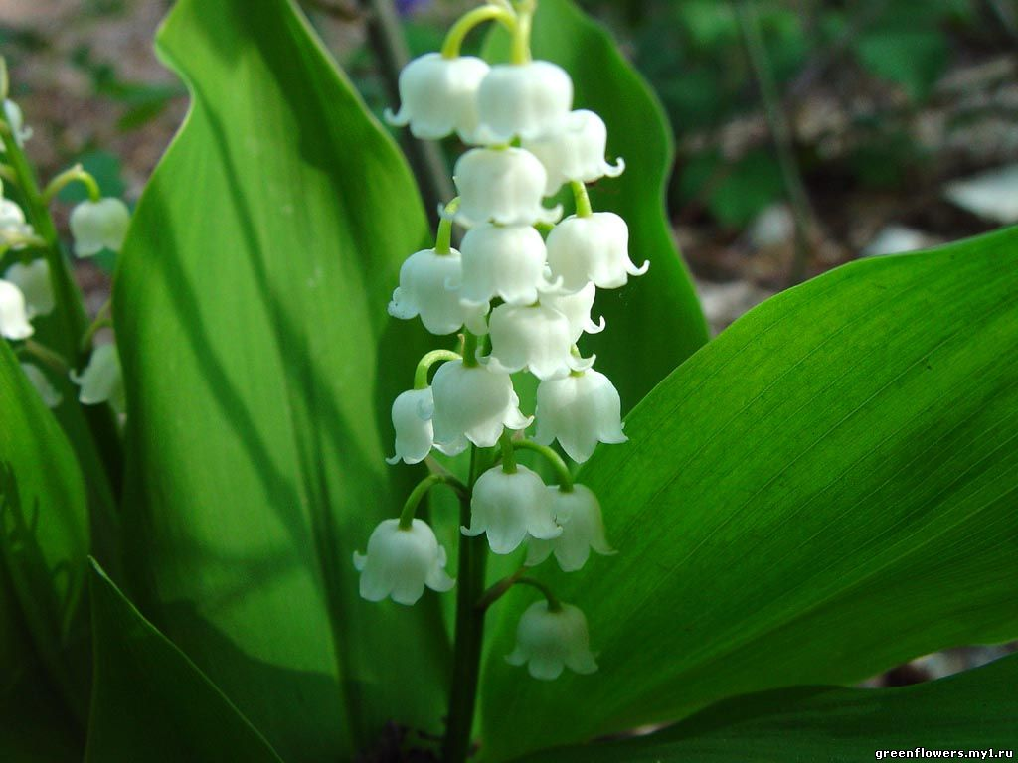
Конвалія звичайна

Slide 3
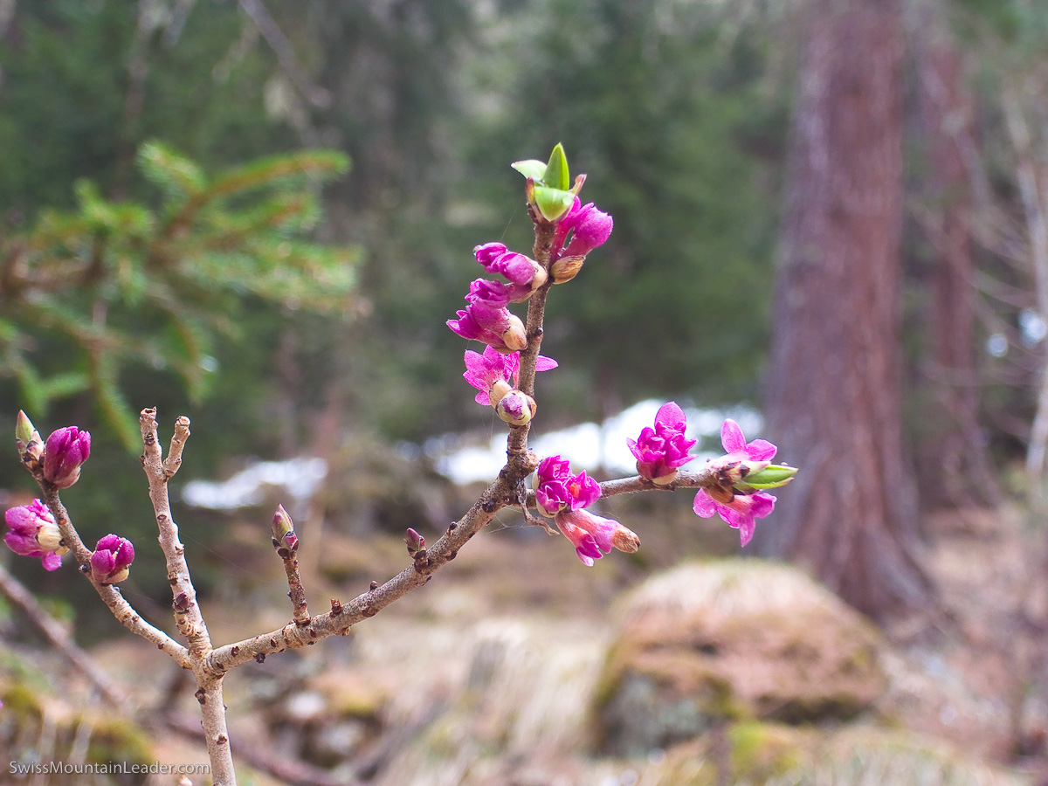
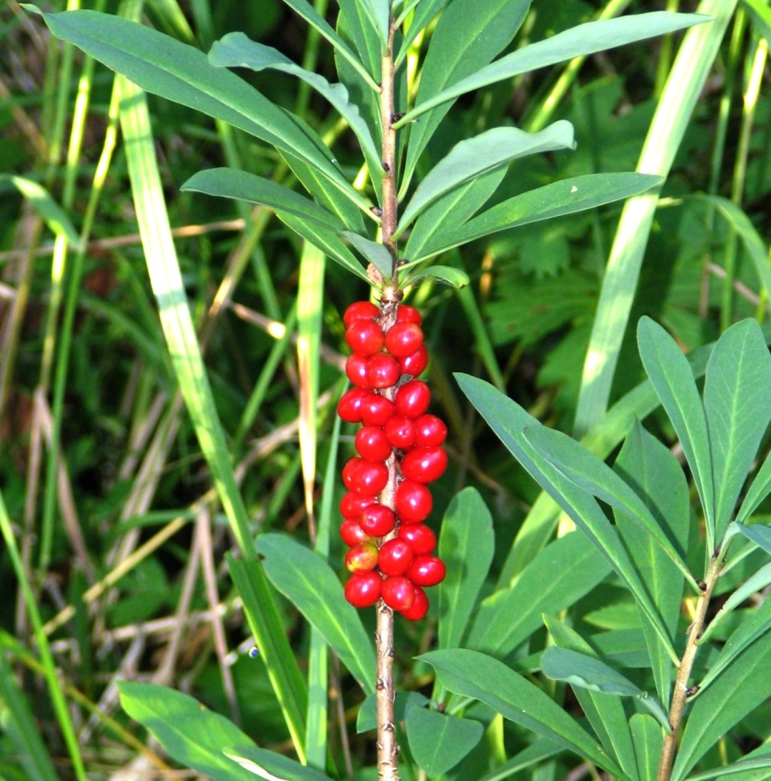
Вовчі ягоди (вовче лико)
Не спокусіться ягодами!
Так само,
як й усі частини рослини,
вони отруйні.
Це вовчі ягоди звичайні. У народі за свою особливість важко ламатися вони отримали назву «вовче лико» — ніби це лико тільки вовкам дерти, а не людям. Інші любителі весняних букетів, щоб усе ж таки відірвати гілку від стовбура, користуються зубами. Це небезпечно! У роті й на губах після такої спроби залишаються болючі виразки, які ще довго не гоїтимуться.

Slide 4
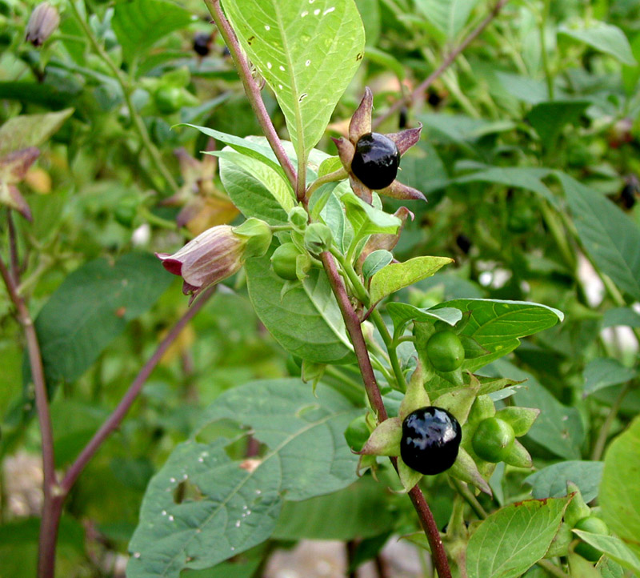
Беладонна звичайна (красавка, сонник, отруйниця)
Беладонна звичайна — смертельно отруйна рослина!

Slide 5
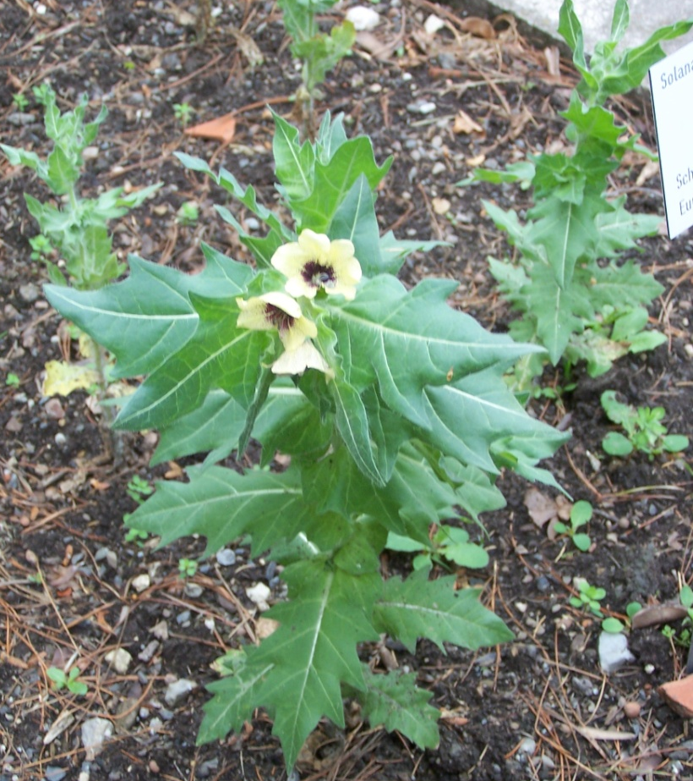
Блекота чорна (білена, білун, блекіт, зубовик, люльник, люлюх, німиця, собачий мак)
Обережно отрута!
Вислів: «Блекоти об'ївся». Зазвичай його вживають щодо людей, які поводяться не зовсім нормально. Цей вислів має підґрунтя, оскільки потрапляння в організм блекоти значно порушує звичайну поведінку людини.

Slide 6
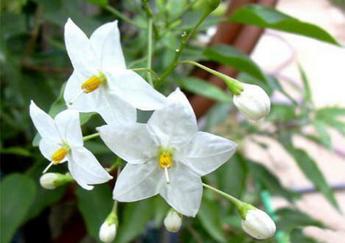
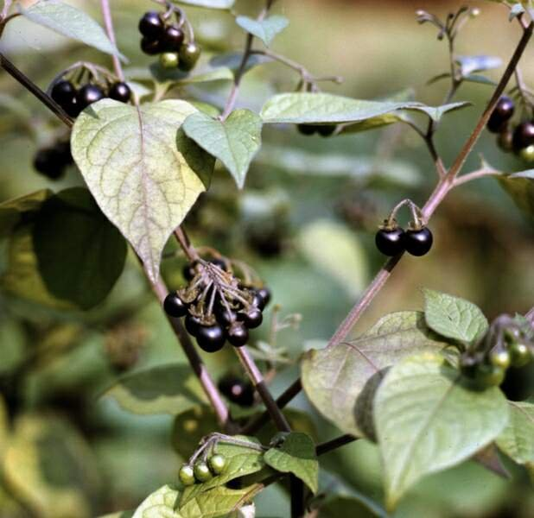
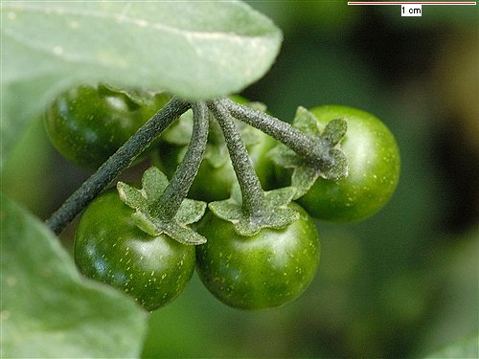
Паслін звичайний(слинник, песі ягоди, глисник, глисняк)
Обережно отрута!

Slide 7
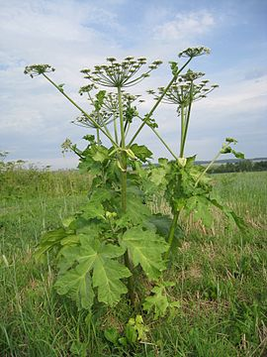
Борщівник Сосновського
Обережно! Отрута!

Slide 8
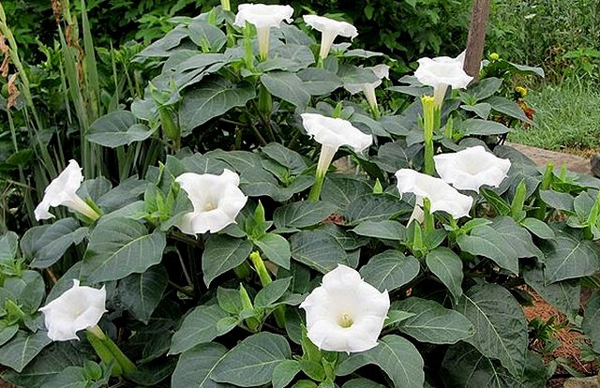
Дурман звичайний
Вся рослина отруйна.
Обережно! Отрута!

Slide 9
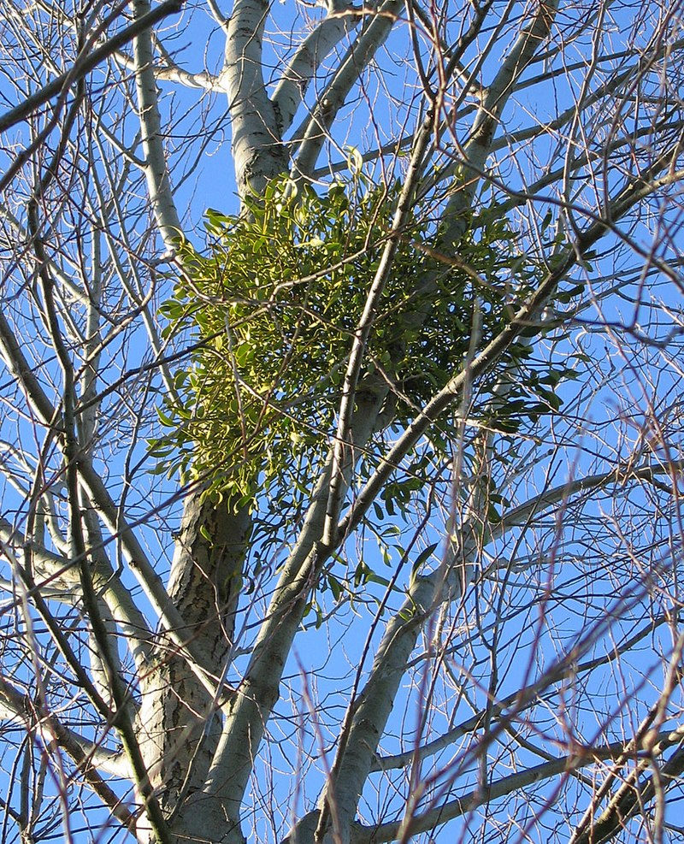
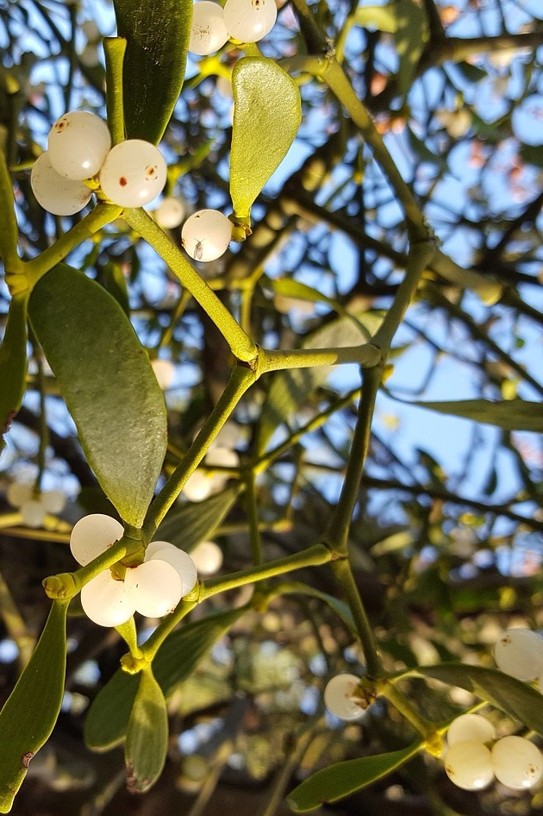
Омела біла ( баб'ячий прокльон)
Обережно отрута!

Slide 10

Усього в Україні налічується близько 300 видів отруйних рослин.
Всі отруйні рослини належать
і до лікарських.
Деякі отруйні рослини занесені до Червоної книги України.

Slide 11
Не чіпай отруйну рослину !
Ніколи не куштуй
незнайомі плоди!
Навіть не нюхай квіти
незнайомих рослин!

Slide 12
Знай!
Оберігай!
Стережися!
Впізнай та назви отруйну рослину.

